Slide 1
Научно-исследовательский проект «Отечественная война 1812 г.»

Slide 2
Задачи:
1. Подробнее познакомиться с событиями Отечественной войны 1812 года; обосновать значение для России Бородинского сражения.
2. Развивать умение и формулировать свои выводы, подтверждать своё мнение, используя исторические факты.
3. Способствовать развитию памяти, внимания, связно излагать свои мысли

Slide 3
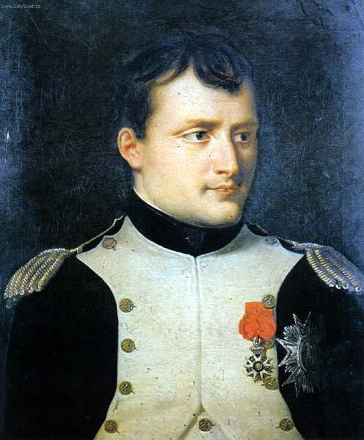
Наполеон Бонапарт

Slide 4
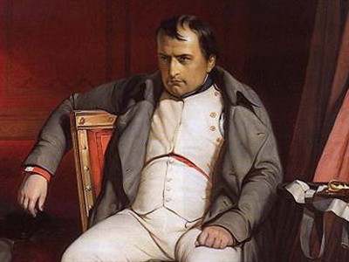
Наполеон Бонапарт

Slide 5
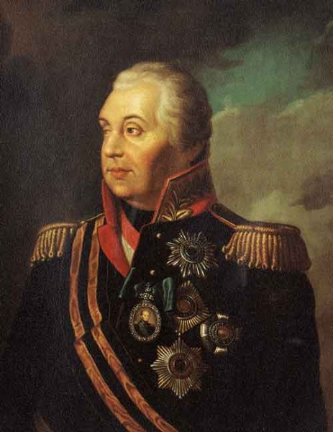
М. И. Кутузов

Slide 6
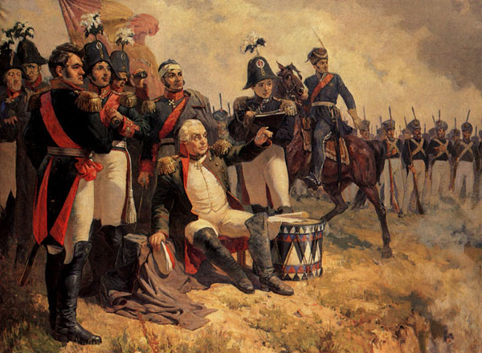
М.И. Кутузов на командном пункте в день Бородинского сражения.

Slide 7
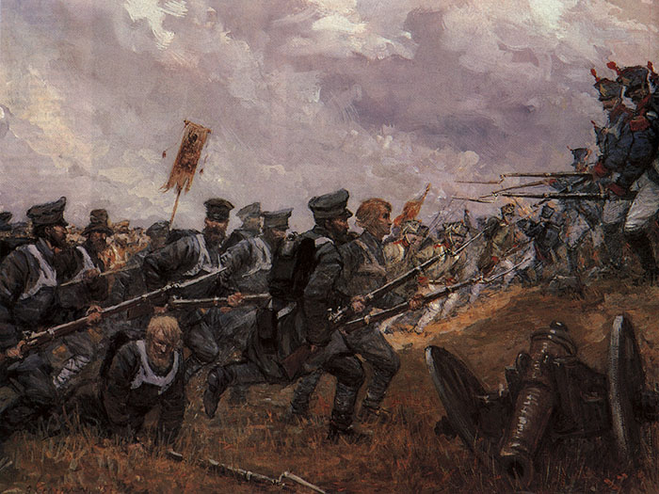
Бородинское сражение

Slide 8
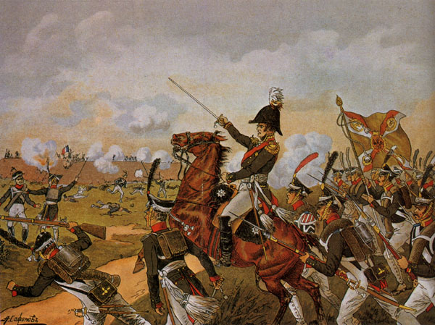
Бородинское сражение

Slide 9
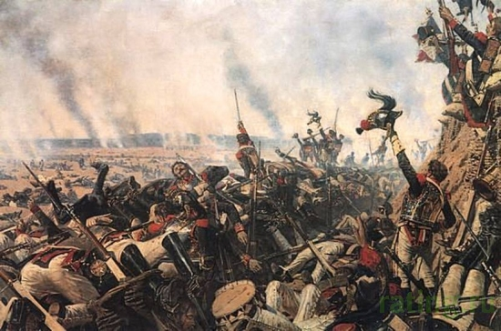
Бородинское сражение

Slide 10
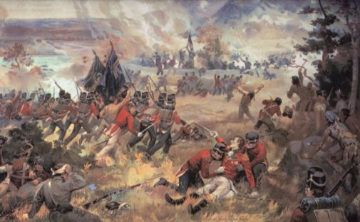
Бородинское сражение

Slide 11
Сравнительный анализ
Франция
Наполеон
Французская армия+наёмники
Чужая земля(захватчики)
Боевая выучка
Россия
Кутузов
Русская армия+ополченцы
Родная земля(защитники)
Боевой дух

Slide 12
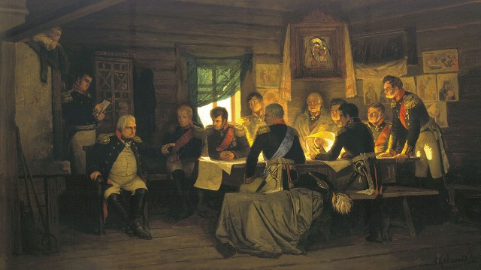
Военный совет в Филях

Slide 13
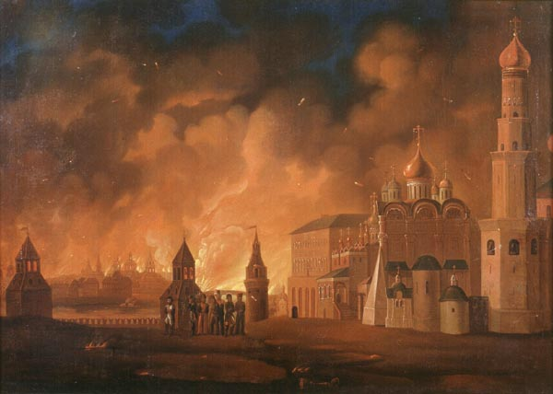
Москва в огне

Slide 14
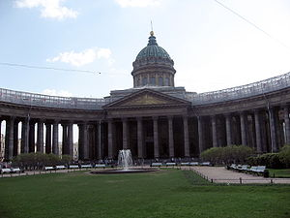
Казанский собор в Санкт - Петербурге

Slide 15
Победа русских имела грандиозные последствия для России в международном плане: разрушила наполеоновские планы и положила начало освобождению Европы от Наполеона, высоко подняла престиж России, отвоевав у Франции её лидирующие позиции на мировой арене.

